Slide 1
BUSES DE UN
COMPUTADOR

Slide 2
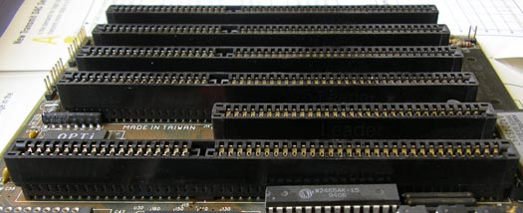
Arquitectura de bus creada por ibm
Diseñadas para conectar ranuras de expansión
RANURAS
ISA

Slide 3
RANURAS
ISA
Arquitectura de bus creada por ibm
Diseñadas para conectar ranuras de expansión

Slide 4
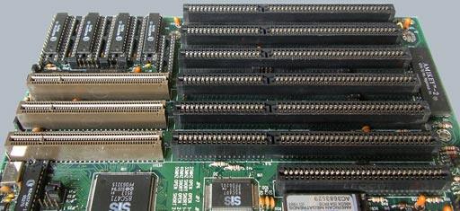
COMPATIBLE CON ISA PERO MEJORA SU RESPUESTA
PERMITE CONECTAR UNA TARJETA GRÁFICA DE ESE ESTANDAR AL MICROPROCESADOR
RANURAS
vesa

Slide 5
RANURAS
VESA
COMPATIBLE CON ISA PERO MEJORA SU RESPUESTA
PERMITE CONECTAR UNA TARJETA GRÁFICA DE ESE ESTANDAR AL MICROPROCESADOR

Slide 6
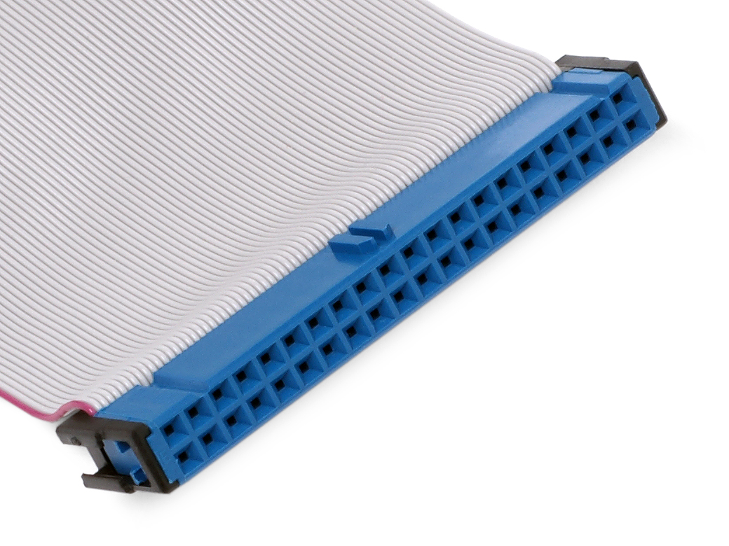
ESTA INTERFAZ PERMITE CONECTAR DOS DISPOSITIVOS POR BUS
SE UTILIZABA PARA CONECTAR HDD, CD Y DISQUETERAS, A VECES COMO MAESTRO Y OTRAS COMO ESCLAVOS
RANURAS
Y CONECTORES
IDE

Slide 7
RANURAS
Y CONECTORES
IDE
ESTA INTERFAZ PERMITE CONECTAR DOS DISPOSITIVOS POR BUS
SE UTILIZABA PARA CONECTAR HDD, CD Y DISQUETERAS, A VECES COMO MAESTRO Y OTRAS COMO ESCLAVOS

Slide 8
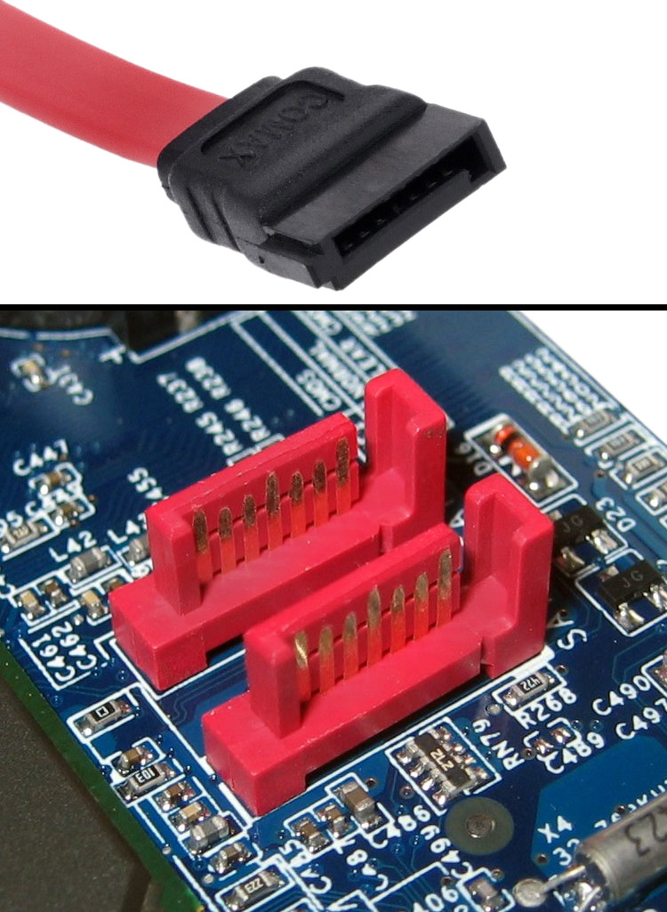
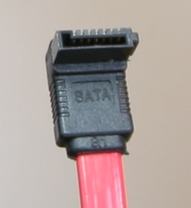
REEMPLAZA Y MEJORA EL RENDIMIENTO DE LOS CONECTORES IDE
PROPORCIONA MAYORES VELOCIDADES, MEJOR APROVECHAMIENTO Y CONEXIÓN AL INSTANTE
SERIAL ATA

Slide 9
SERIAL
ATA
REEMPLAZA Y MEJORA EL RENDIMIENTO DE LOS CONECTORES IDE
PROPORCIONA MAYORES VELOCIDADES, MEJOR APROVECHAMIENTO Y CONEXIÓN AL INSTANTE

Slide 10
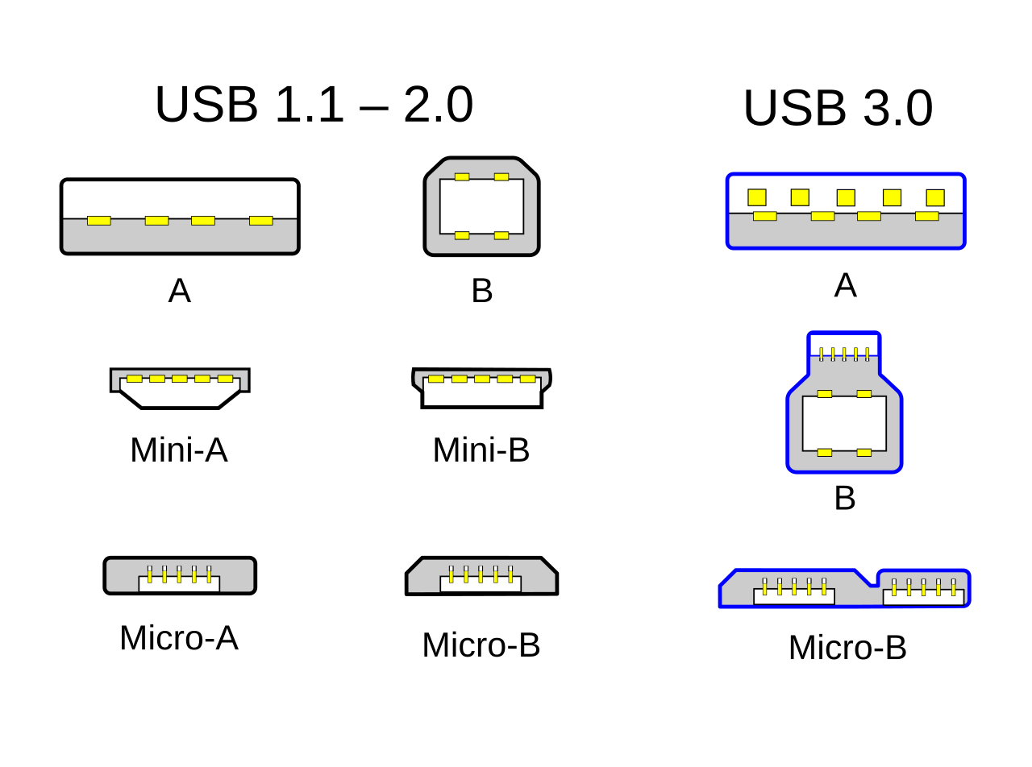
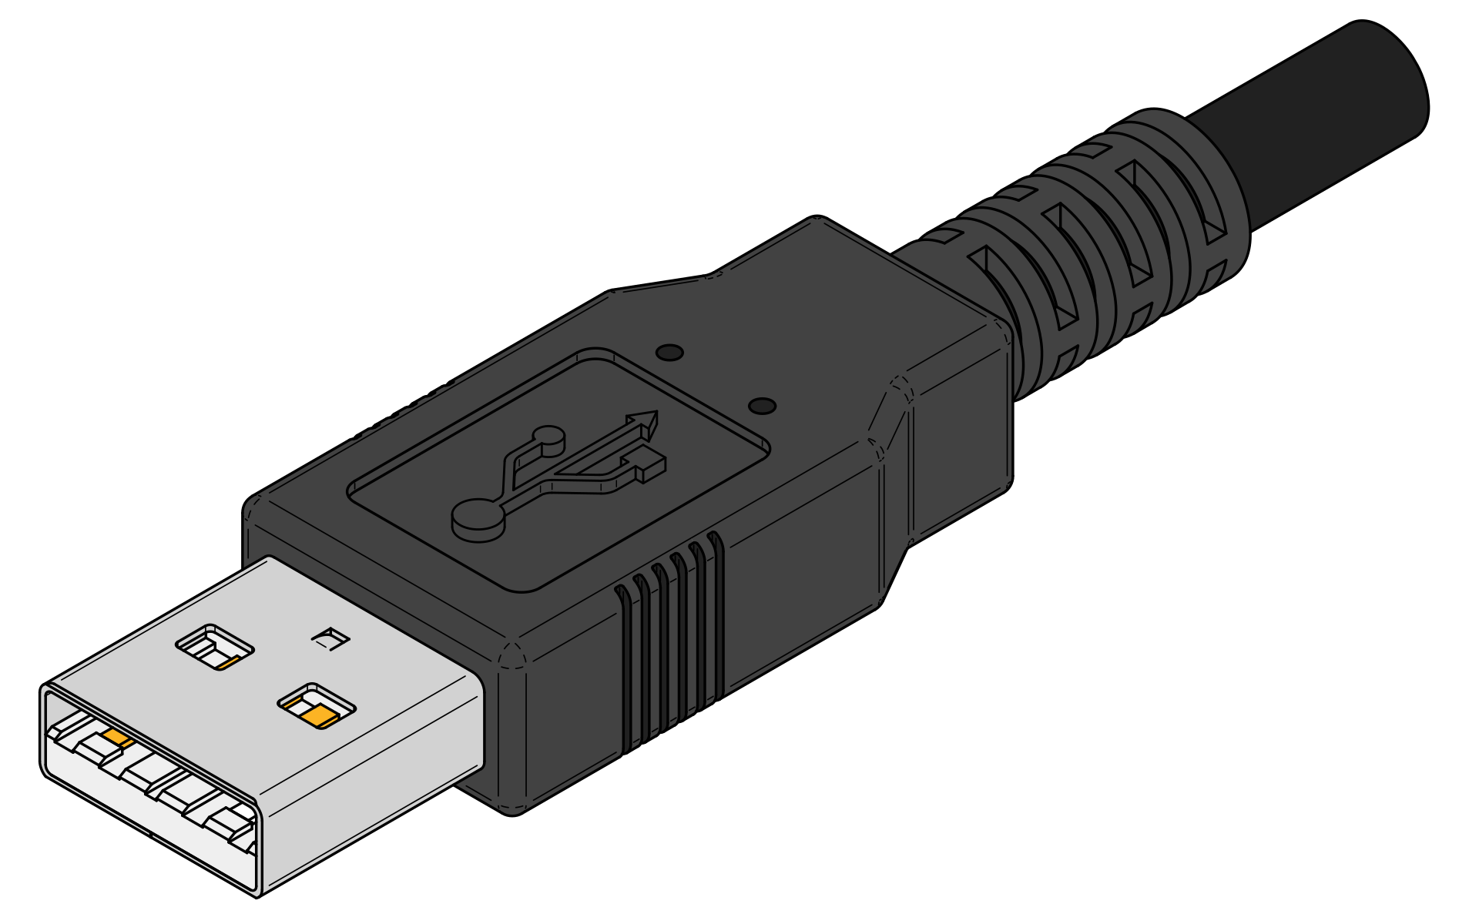
BUS DE DATOS DE DIFERENTES PERIFÉRICOS, ADEMÁS DE ALIMENTACIÓN QUE SE HA CONVERTIDO EN UN STANDAR
HA IDO EVOLUCIONANDO A LO LARGO DEL TIEMPO TANTO EN FORMA, TAMAÑO Y PRESTACIONES
USB

Slide 11
USB
BUS DE DATOS DE DIFERENTES PERIFÉRICOS, ADEMÁS DE ALIMENTACIÓN QUE SE HA CONVERTIDO EN UN STANDAR
HA IDO EVOLUCIONANDO A LO LARGO DEL TIEMPO TANTO EN FORMA, TAMAÑO Y PRESTACIONES

Slide 12
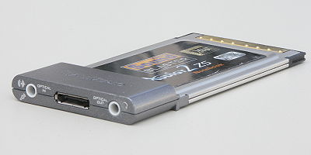
ASOCIADAS A DISPOSITIVOS PORTÁTILES DEBIDO AL AUGE DE LOS MISMOS. PRIORIZAN LA COMPATIBILIDAD ENTRE DISTINTOS DISPOSITIVOS
CON EL TIEMPO HA SIDO SUSTITUIDA POR EL ESTÁNDAR DE LOS CONECTORES USB
PCMCIA

Slide 13
PCMCIA
ASOCIADAS A DISPOSITIVOS PORTÁTILES DEBIDO AL AUGE DE LOS MISMOS. PRIORIZAN LA COMPATIBILIDAD ENTRE DISTINTOS DISPOSITIVOS
CON EL TIEMPO HA SIDO SUSTITUIDA POR EL ESTÁNDAR DE LOS CONECTORES USB

Slide 14
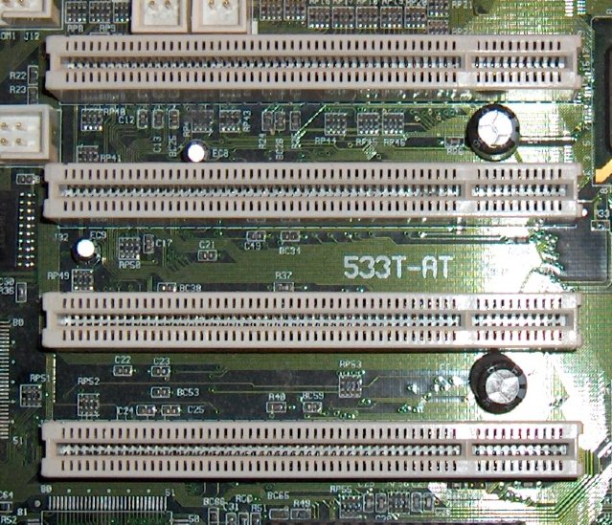
UN NUEVO ESTANDAR PARA CONECTAR DIFERENTES PERIFÉRICOS DIRECTAMENTE A LA PLACA BASE
SUSTITUYÓ A ISA Y VESA POR SER MÁS RÁPIDA Y DINÁMICA EN SU CONFIGURACIÓN
PCI

Slide 15
PCI
UN NUEVO ESTANDAR PARA CONECTAR DIFERENTES PERIFÉRICOS DIRECTAMENTE A LA PLACA BASE
SUSTITUYÓ A ISA Y VESA POR SER MÁS RÁPIDA Y DINÁMICA EN SU CONFIGURACIÓN

Slide 16
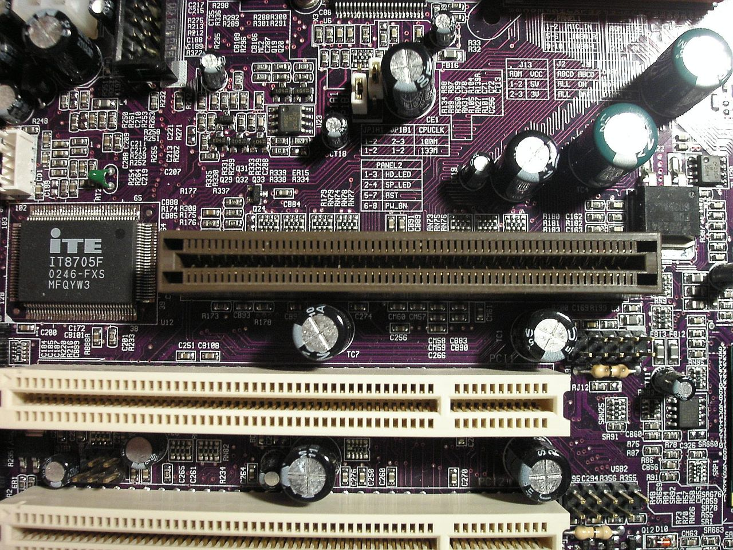
PUERTO QUE PROPORCIONA UNA COMUNICACIÓN DIRECTA ENTRE EL ADAPTADOR DE GRÁFICOS Y LA MEMORIA
PUSO SOLUCIÓN A LOS CUELLOS DE BOTELLA QUE SE PRODUCÍAN EN LAS TARJETAS QUE USABAN PCI
AGP

Slide 17
AGP
PUERTO QUE PROPORCIONA UNA COMUNICACIÓN DIRECTA ENTRE EL ADAPTADOR DE GRÁFICOS Y LA MEMORIA
PUSO SOLUCIÓN A LOS CUELLOS DE BOTELLA QUE SE PRODUCÍAN EN LAS TARJETAS QUE USABAN PCI

Slide 18
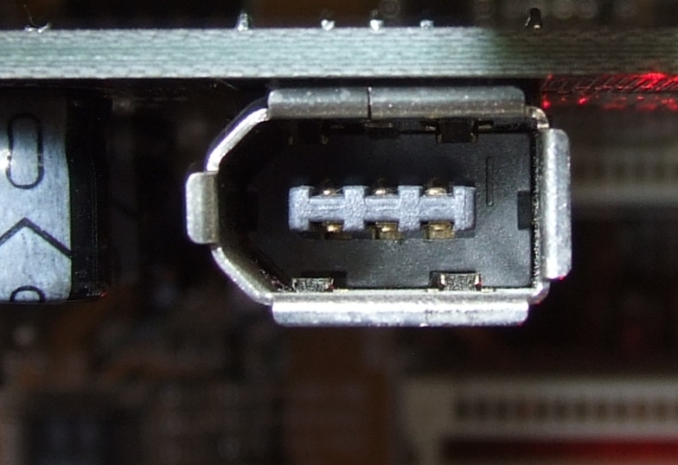
UNA CONEXIÓN DESTINADA A LA I/O DE DATOS EN SERIE A ALTAS VELOCIDADES
SE HA VISTO SUPERADO POR USB 2.0 Y SUPERIORES Y POR THUNDERBOLT.
FIREWIRE

Slide 19
FIREWIRE
UNA CONEXIÓN DESTINADA A LA I/O DE DATOS EN SERIE A ALTAS VELOCIDADES
SE HA VISTO SUPERADO POR USB 2.0 Y SUPERIORES Y POR THUNDERBOLT.

Slide 20
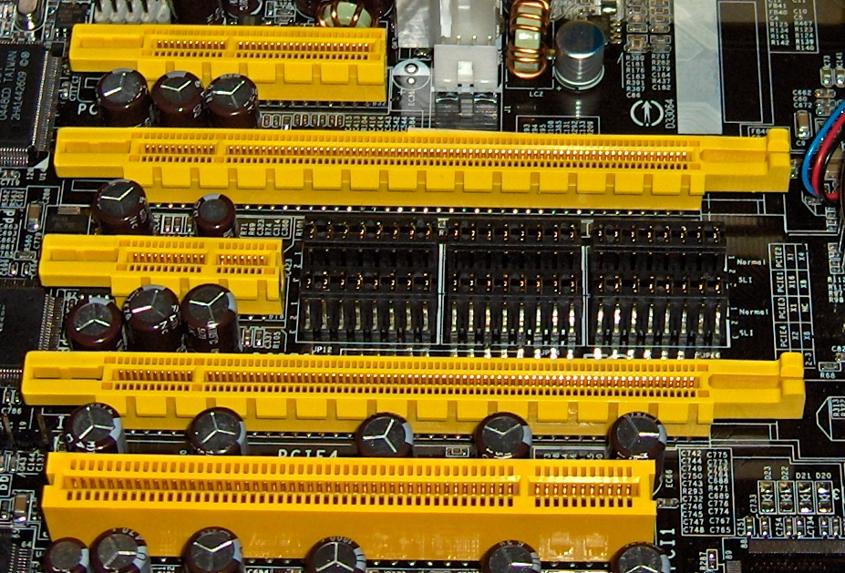
BUS TIPO SERIE DISEÑADO PARA SUSTITUIR A LOS ANTIGUOS PCI Y AGP
AUMENTAN MUCHÍSIMO LAS VELOCIDADES DE TRANSFERENCIA DEBIDO A QUE PUEDEN SUMAR VARIOS CARRILES DE DATOS ENTRE LA PLACA Y LAS TARJETAS CONECTADAS
PCI EXPRESS

Slide 21
PCI EXPRESS
BUS TIPO SERIE DISEÑADO PARA SUSTITUIR A LOS ANTIGUOS PCI Y AGP
AUMENTAN MUCHÍSIMO LAS VELOCIDADES DE TRANSFERENCIA DEBIDO A QUE PUEDEN SUMAR VARIOS CARRILES DE DATOS ENTRE LA PLACA Y LAS TARJETAS CONECTADAS

Slide 22
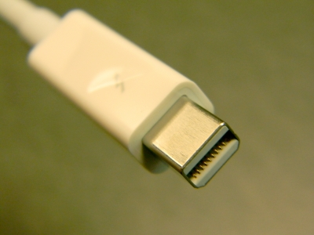
THUNDERBOLT COMBINA PCI EXPRESS Y DISPLAYPORT EN DOS SEÑALES SERIE, PROPORCIONANDO TAMBIÉN ENERGÍA A TRAVES DEL MISMO CABLE
ORIGINALMENTE SE PENSÓ EN USAR FIBRA ÓPTICA PERO SE DESCUBRIÓ QUE ERA MÁS BARATO Y POSIBLE HACERLO CON CABLEADO DE COBRE
THUNDERBOLT

Slide 23
THUNDERBOLT
THUNDERBOLT COMBINA PCI EXPRESS Y DISPLAYPORT EN DOS SEÑALES SERIE, PROPORCIONANDO TAMBIÉN ENERGÍA A TRAVES DEL MISMO CABLE
ORIGINALMENTE SE PENSÓ EN USAR FIBRA ÓPTICA PERO SE DESCUBRIÓ QUE ERA MÁS BARATO Y POSIBLE HACERLO CON CABLEADO DE COBRE

